Slide 1

Automatización y control de un grupo electrógeno
“Un motor del pasado para tus requerimientos del futuro”
Integrantes: Martins Thiago - Armada Alejo - Santobuono Mateo - Bordón Leonardo - Guzmán Tomás

Slide 2
¿En qué consiste?
Este consiste en la modernización y puesta a punto de un Grupo Electrógeno Diésel antiguo, con esto buscamos brindar una forma sencilla de darle una nueva vida útil a este equipo costoso, que no es moderno, de esta manera controlar y monitoreando el correcto funcionamiento de este equipos.
Objetivos
Lograr darle una nueva vida útil a grupos electrógenos antiguos o equipos pequeños que no tengan un tablero de control, de esta forma hacer mas cómodo su uso.
Alcance
El desarrollo de este sistema abarca a todas las industrias y personas que tengan un grupo electrógeno antiguo o uno que no cuente con un sistema de control automático. Estos equipos auxiliares se usan en caso de un corte en el suministro de corriente eléctrica, pero que al ser un equipo viejo o manual, no termine siendo práctico su uso.

Slide 3
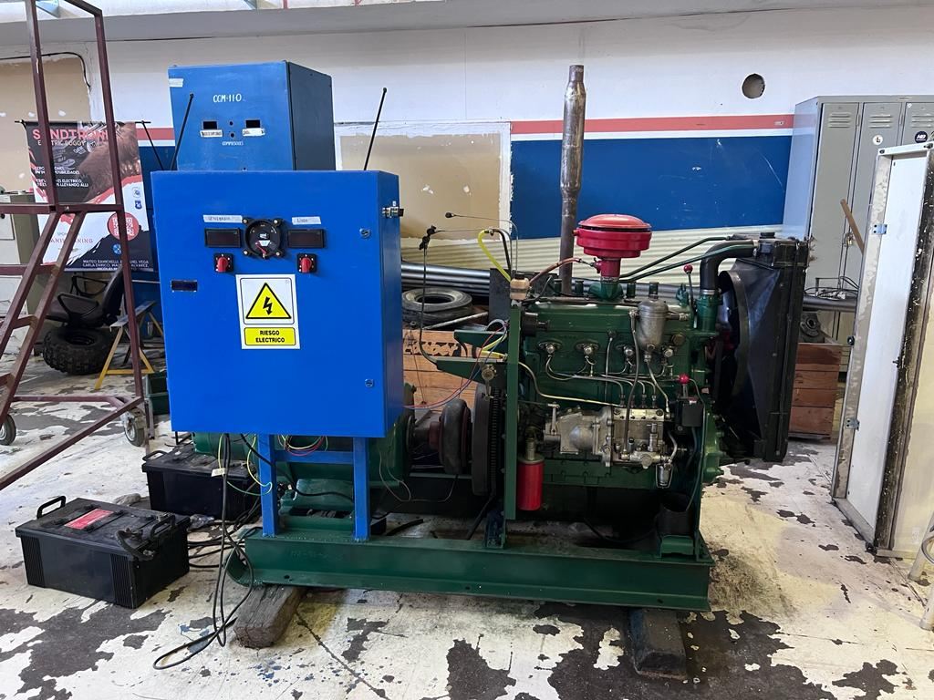
Fotos del generador

Slide 4
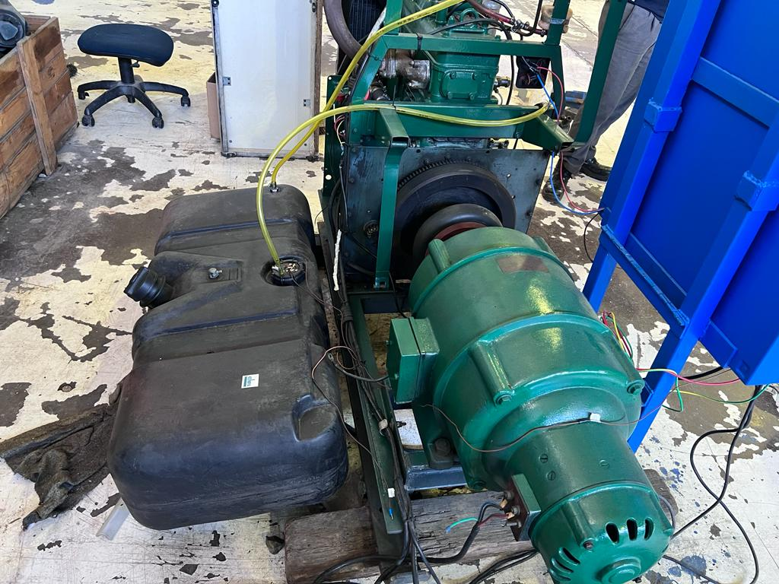
Fotos del generador

Slide 5
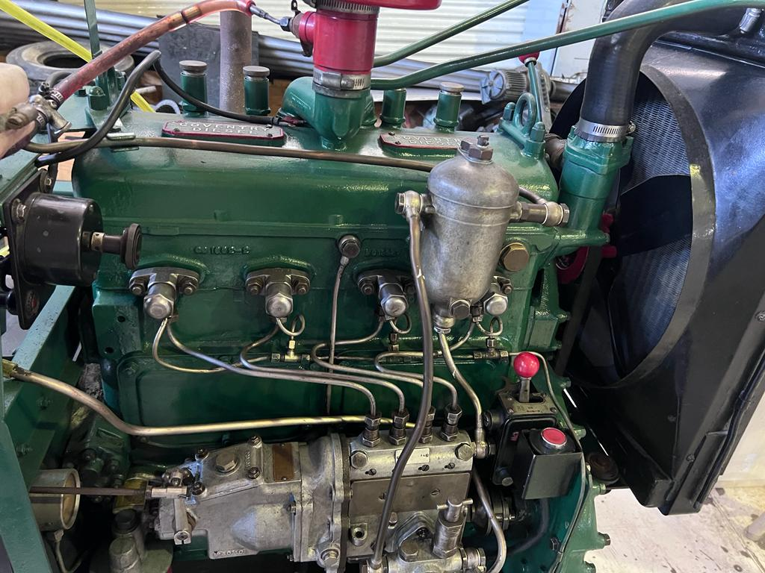
Fotos del generador

Slide 6
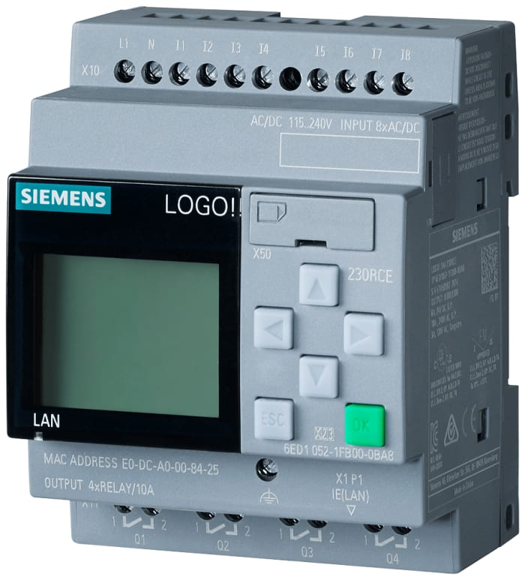
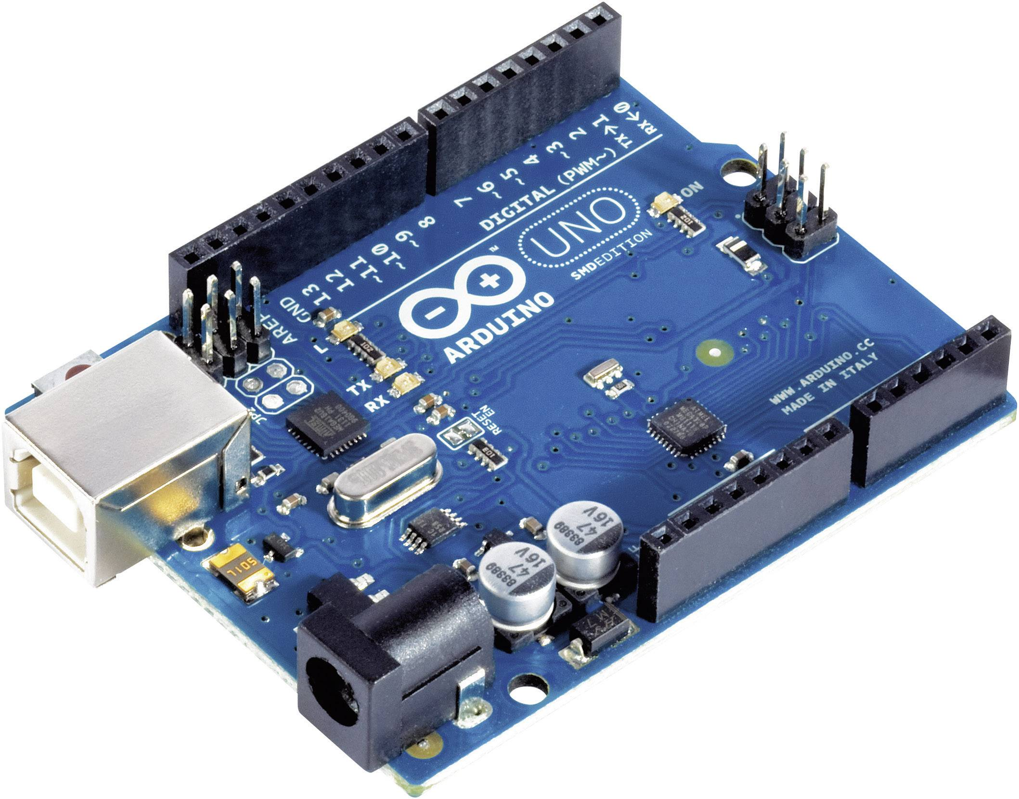
Sistemas embebidos y Placas de desarrollo

Slide 7
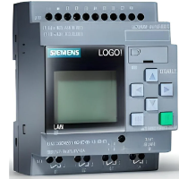
El PLC
El PLC LOGO! 8, como su nombre lo indica es un controlador lógico programable, con módulos lógicos inteligentes para proyectos de automatización a pequeña escala. La decisión de su implementación es debido a su robustez, confiabilidad y su fácil programación, Este modelo en concreto consta de 8 entradas digitales en total cuatro de las cuales pueden ser configuradas como analógicas, cuatro salidas con relés, un módulo externo para una tarjeta micro sd, se puede programar a través de un cable con conexión ethernet, cuenta con una pantalla display y la capacidad de programarlo sin conectarlo a la computadora con el uso de la pantalla y los botones de desplazamiento que tiene.

Slide 8
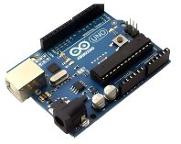
El arduino uno
Arduino uno, es un es una placa de microcontrolador de código abierto basado en el microchip ATmega328P. ​​ La placa está equipada con conjuntos de pines de E/S digitales y analógicas que pueden conectarse a varias placas de expansión y otros circuitos. Este fue usado para el control de la pantalla LCD externa.

Slide 9
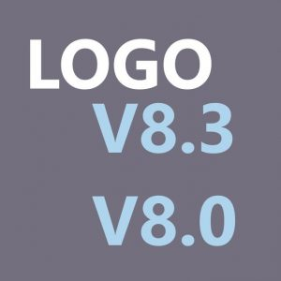

Software

Slide 10
LOGO!Soft Comfort v8.3
Uno de los software utilizados para el desarrollo es LOGO!Soft Comfort que es una plataforma desarrollada por la compañía Siemens, creadora de la familia de PLC LOGO!, esta permite la programación de los PLC de esta misma familia a través de diagramas en bloques de funciones lógicas o en ladder. Es bastante sencillo e intuitivo de usar, permite programar mediante el arrastre de bloques que pueden interconectarse entre sí para darle forma al programa, cuenta con la función de añadir comentarios para entender el funcionamiento del programa una vez que este se hace más complejo. A su vez cuenta con una función de simulación que permite probar los programas antes de cargarlos en el PLC, agilizando en gran manera la resolución de problemas, ya que no hay que estar montando una y otra vez todo el circuito para ver cual es el error.

Slide 11
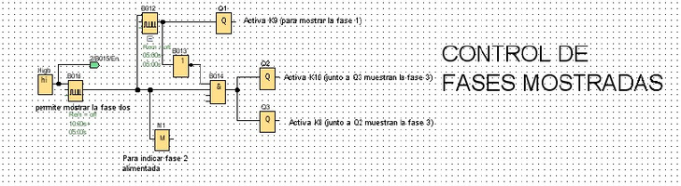
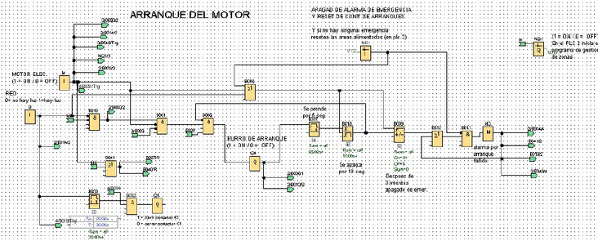
Imágenes de partes del código del PLC

Slide 12
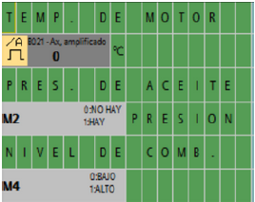
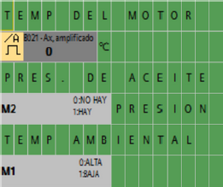
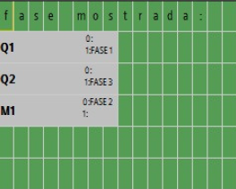
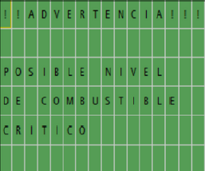
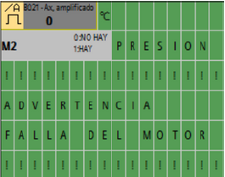
Imágenes que muestran las diversas pantallas del PLC

Slide 13
Arduino IDE V2.1.1
Otro de los software utilizados para el desarrollo es Arduino IDE (Integrated Development Environment), una aplicación de programación para las placas arduinos, esta subirá el código en el microcontrolador de la placa para poder interactuar con los sensores, luces led, pantallas LCD, etc.
Este nos permite realizar códigos para la placa de manera sencilla, además de acceso a una cantidad de librerías muy extensa que agilitan el proceso de programación, siendo estas librerías hechas por otras personas para facilitar la realización de nuestros proyectos independientes

Slide 14
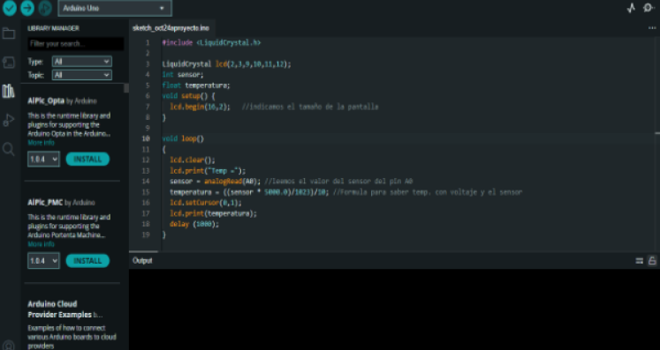
Imágenes de código del arduino

Slide 15
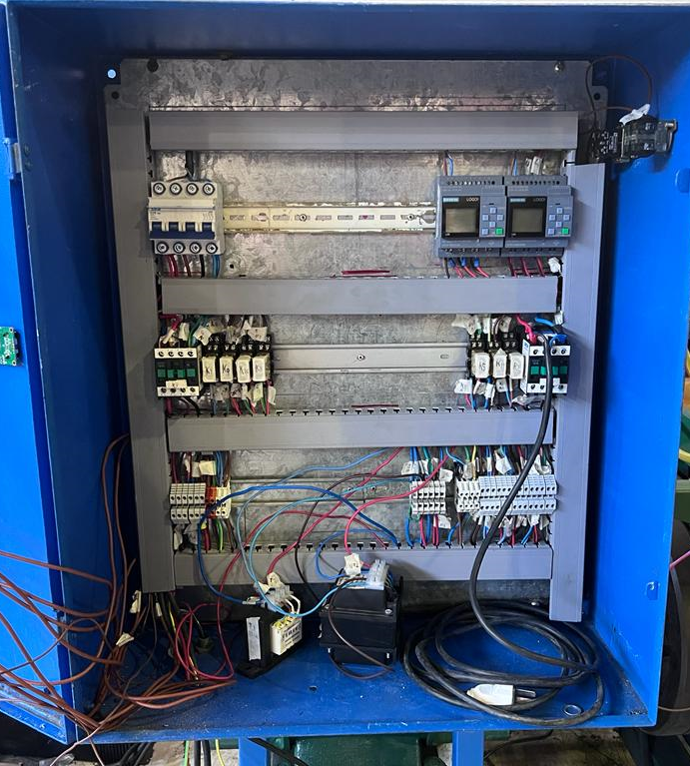
Electrónica

Slide 16
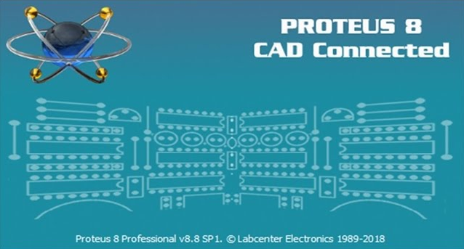
Software usado para el desarrollo de esquemáticos y PCB
El software usado para el desarrollo de las placas PCB fue proteus 8, es un sistema completo de diseño para circuitos electrónicos, el cual consiste de un sistema de simulación mixto (analógico digital), además de permitir el diseño de una placa pcb de forma sencilla y la visualización en 3D de la placa completa.

Slide 17
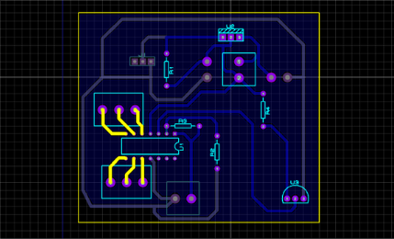
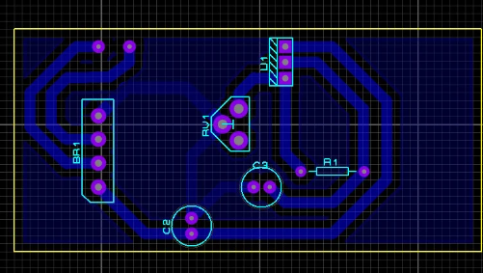
PCBs

Slide 18
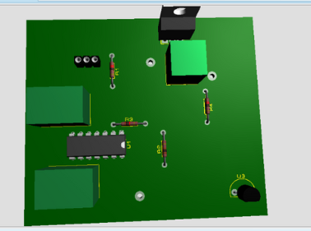
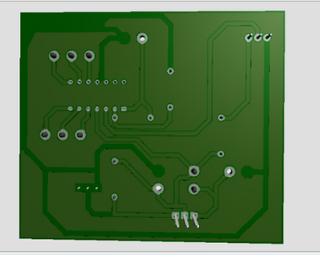
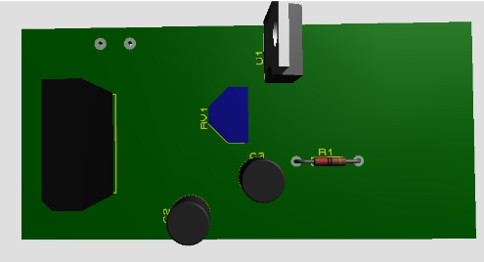
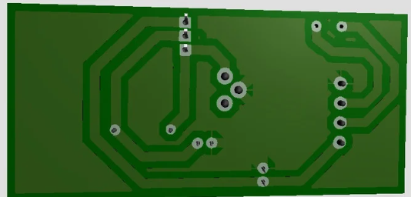
Modelo 3D de placas PCB

Slide 19
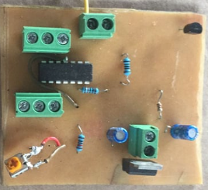
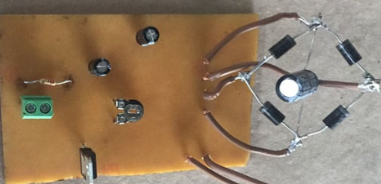
Placas terminadas
Placa de regulación de voltaje, amplificación y censado de temperatura, se uso un Lm35, un Lm324 y un Lm317t.
Placa de simulación de parámetros de motor, se uso un puente de diodos, y un Lm317t

Slide 20
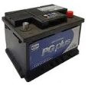
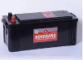
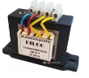
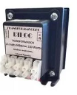
Fuente de alimentación
La alimentación dentro de nuestro proyecto varía según la necesidad del circuito:
El tablero se alimenta con una batería de 12v 45Ah.
El circuito de arranque del motor es alimentado por una batería de 12v 180Ah.
Transformador de 220v -24v de alterna y 50 W, en este caso este se encontrará conectado a la salida del generador.
Transformador de 220v -24v de alterna y 100 W, en este caso este se encontrará conectado a la red electríca

Slide 21
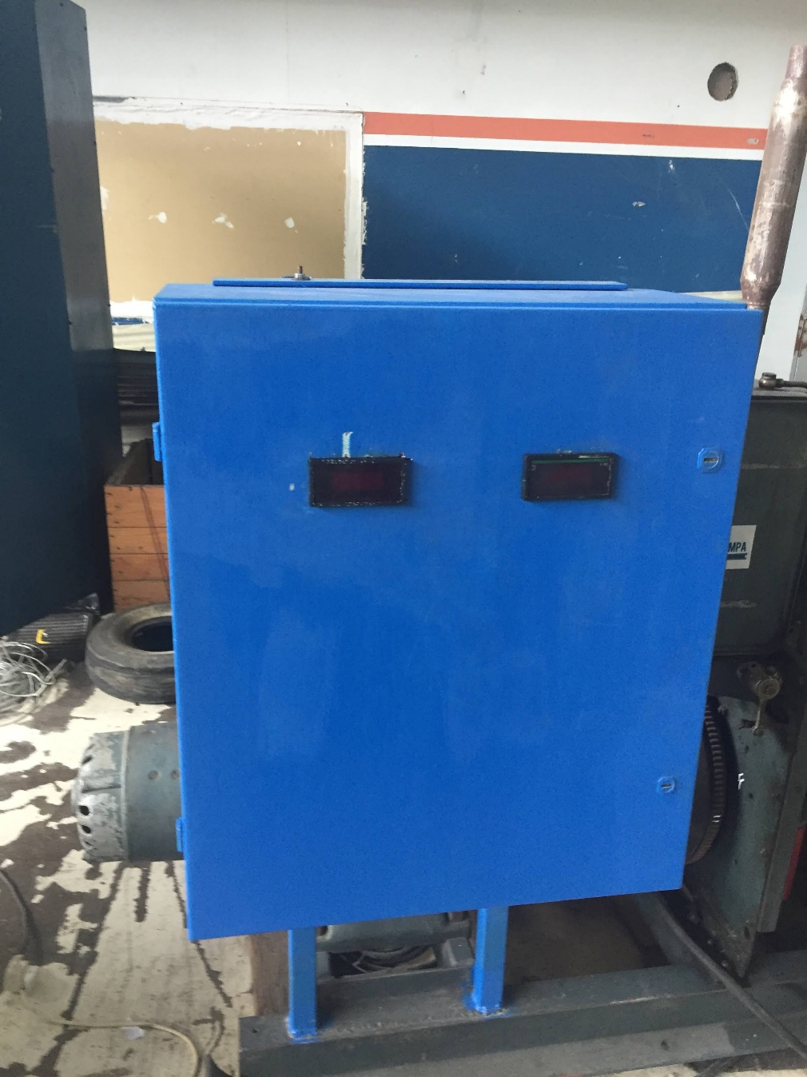
Estructura
Renderizado 3D de la estructura del tablero eléctrico dividido en tres secciones:

Slide 22
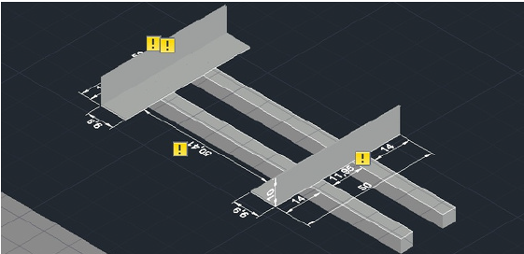
Soporté:
Sostiene el tablero a una altura cómoda para su uso, brindando una base estable y solida unida a la estructura del grupo electrógeno

Slide 23
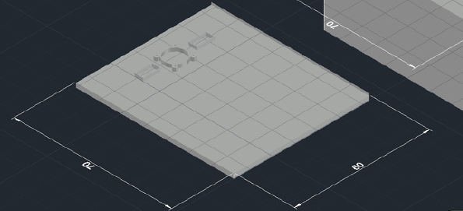
Tapa del tablero:
Una puerta rectangular de 70x60 cuya función principal es proteger el acceso de personal no autorizado en la manipulación interna del tablero de alta tensión, cuenta con instrumentos de indicación visual en el exterior.

Slide 24
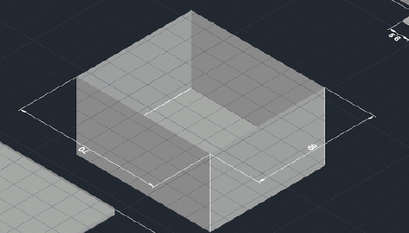
Gabinete:
El gabinete, su principal función es la de contener el sistema de automatización eléctrico, evitando problemas con el mismo o una manipulación inadecuada que es peligrosa debido a que el circuito contiene alta tensión.

Slide 25
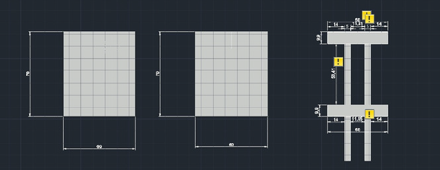
Vista superior de las tres partes:

Slide 26
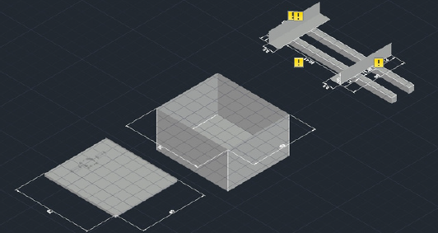
Vista lateral de las tres partes:

Slide 27
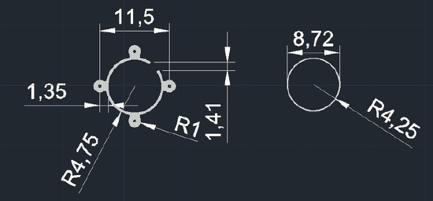
Soporte del medidor de combustible:

Slide 28
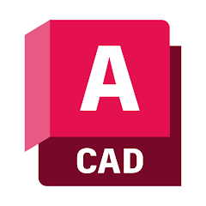
Software de diseño utilizado
AutoCAD es un software de diseño pensado para el diseño tanto en 3D como en 2D de diferentes estructuras. Se utiliza para dibujar, diseñar y modelar en 2D y 3D de forma precisa con sólidos, superficies, objetos de malla, características de documentación, etc. En nuestro caso es una plataforma que facilita el diseño de la estructura del tablero eléctrico que para tener mas en claro las limitaciones de espacio al incorporar los componentes electrónicos, y además para calcular con mas precisión la ubicación de los componentes para mantener una simetría en el tablero eléctrico.

Slide 29

Pagina web
La creación de nuestra pagina web, fue realizada utilizando Webnode, este es un sistema de creación de páginas web en línea, desarrollado por Westcom s.r.o. Webnode utiliza la tecnología arrastrar y soltar, lo que permite que sea fácilmente utilizable y practico, permitiendo la creación de páginas web, blogs y tiendas en línea. El sistema es compatible con muchos navegadores, lo cual permite su facilidad de uso.

Slide 30
Agradecimientos
Diego Palmieri
Carlos Bianco
Sergio Medina
Federico Solomiewicz
Nicolas Solomiewicz
Julian Scicolone
Daniel Esposito

Slide 31


Patrocinadores:

Slide 32
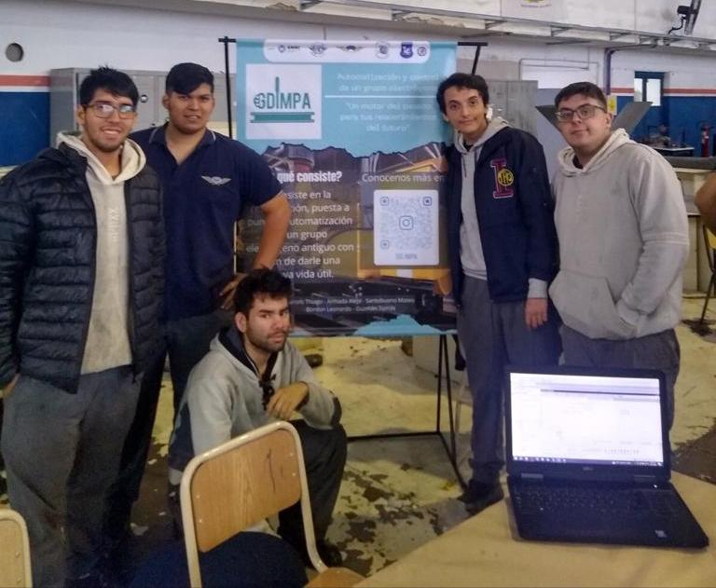
Integrantes
Bordón Leonardo
Martins Thiago
Armada Alejo
Santobuono Mateo
Guzmán Tomás

Slide 33
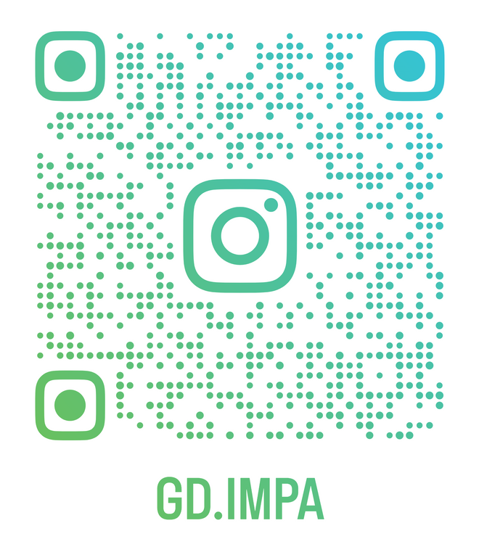
Instagram:
Linkedin:

Slide 34
Pagina web:
GitHub:

